Slide 1
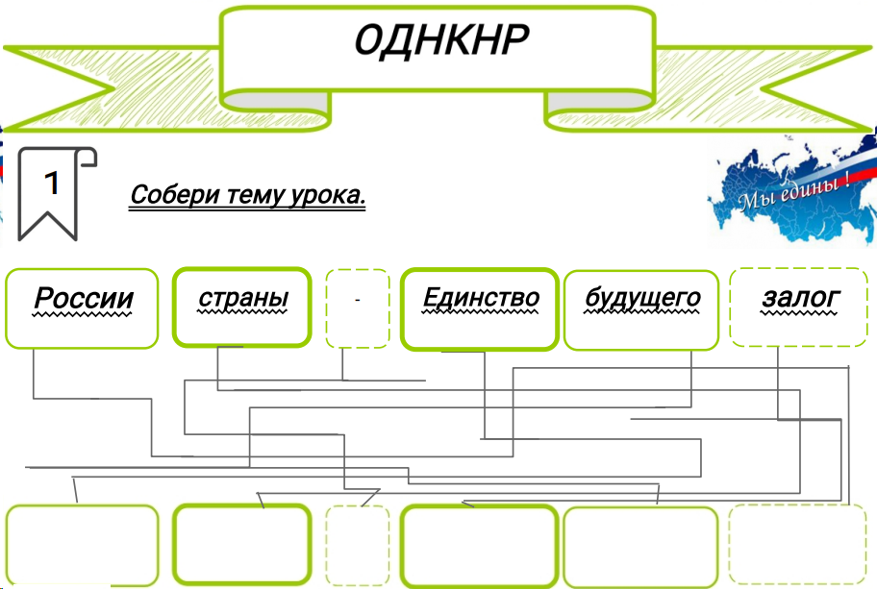

Slide 2

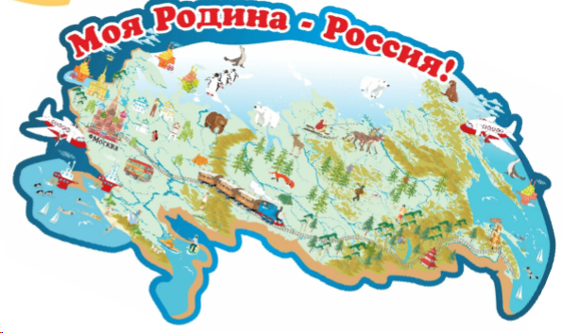
Единство страны – залог будущего России.

Slide 3

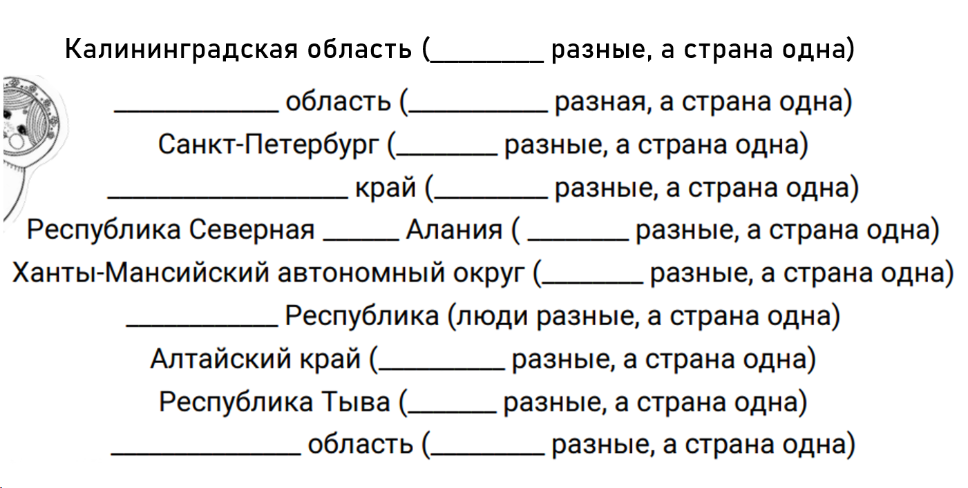
Посмотрите видео. Вставьте пропущенные слова.

Slide 4
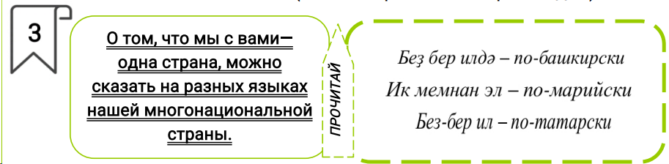

Slide 5

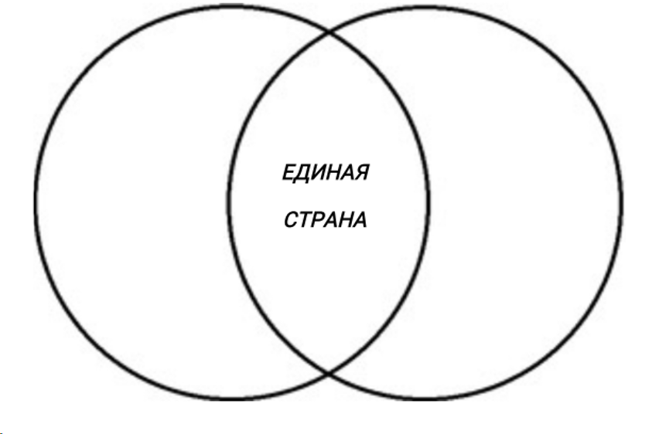
Прочитайте текст.
Впишите в круги то, что делает нашу страну единой.

Slide 6
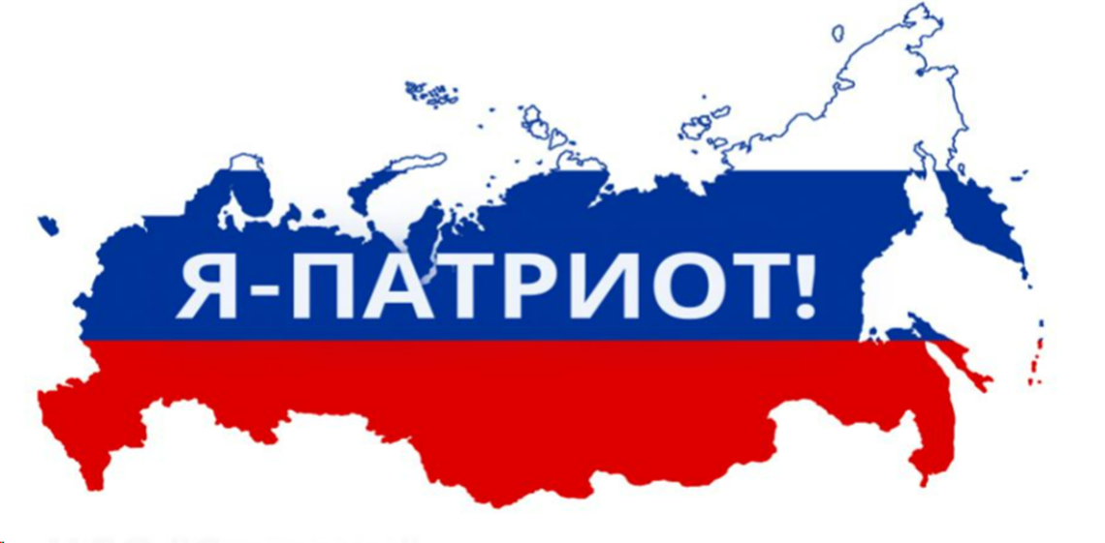
Наша страна является не только крупнейшей державой мира.
На её территории проживают представители свыше 190 национальностей.
Большинство народов России на протяжении веков формировалось на территории современного государства и внесло свой вклад в развитие государственности и культуры.

Slide 7
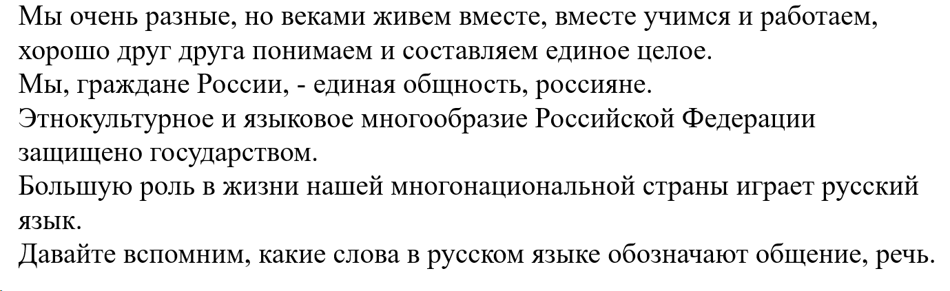
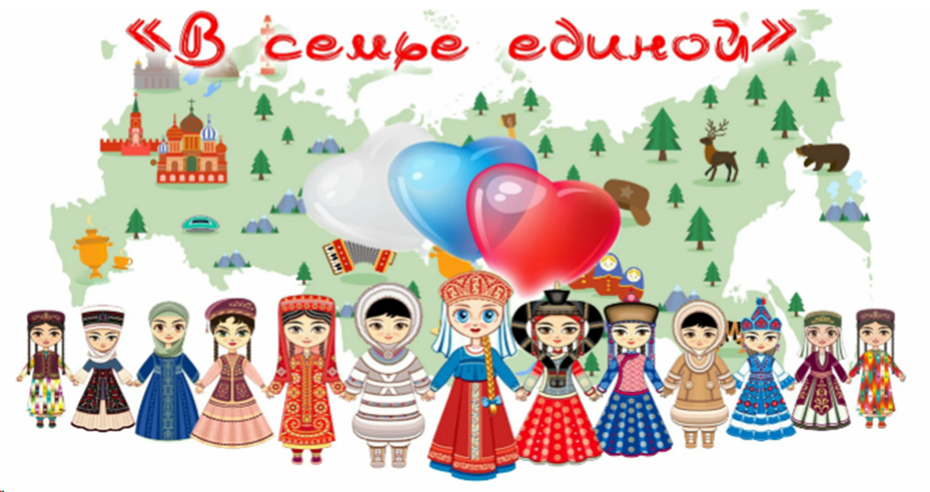

Slide 8
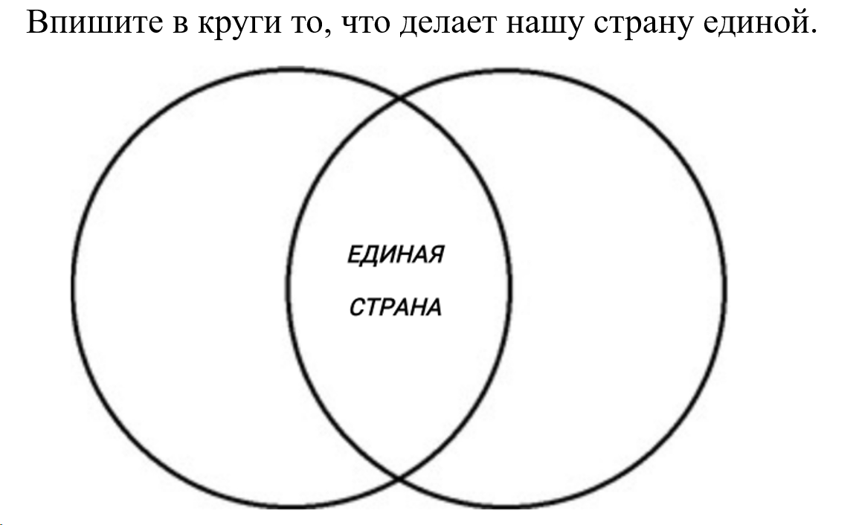

Slide 9
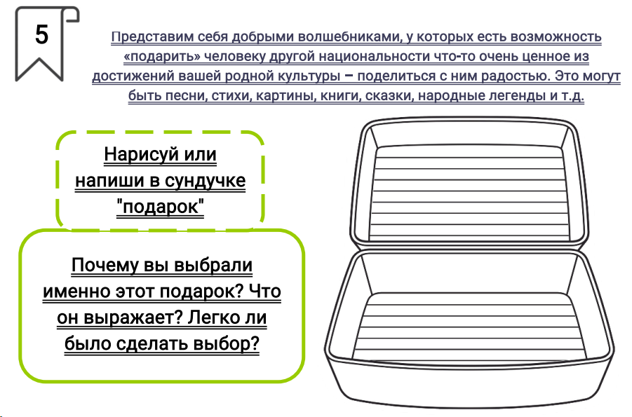

Slide 10


